Slide 1
ПОЧЕЦИ ПИСМЕНОСТИ РУСИНА У БАЧКОЈ И СРЕМУ У ХVIII И ХIХ ВЕКУ

Slide 2
ПИСМЕНОСТ НА ЛАТИНСКОМ ЈЕЗИКУ
Од средине ХVIII века почиње досељавање Русина из североисточних области Угарске у Јужну Угарску, прво у Бачку, касније и у Срем и Славонију.
Све до краја ХVIII века, осим матичних књига, има веома мало сачуваних извора на русинском језику и ћирилицом.
Из тог периода сачувана су бројна приватна писма на латинском језику и мањи број писама на русинском језику, писаних ћирилицом.

Slide 3
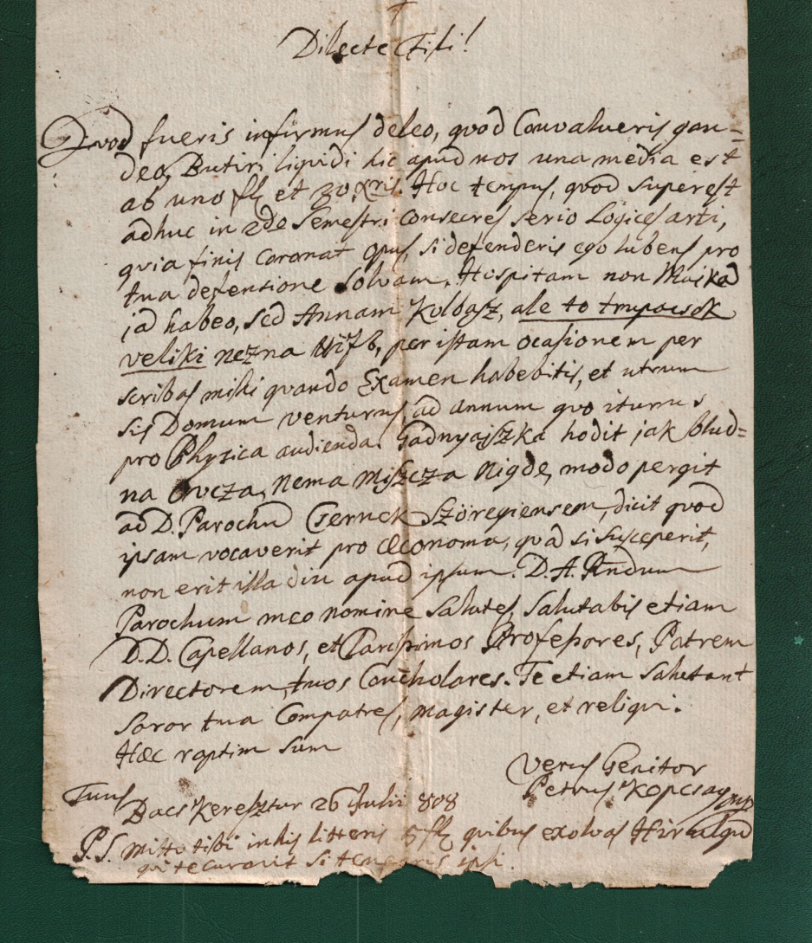
Примери приватних писама на латинском језику – отац сину

Slide 4
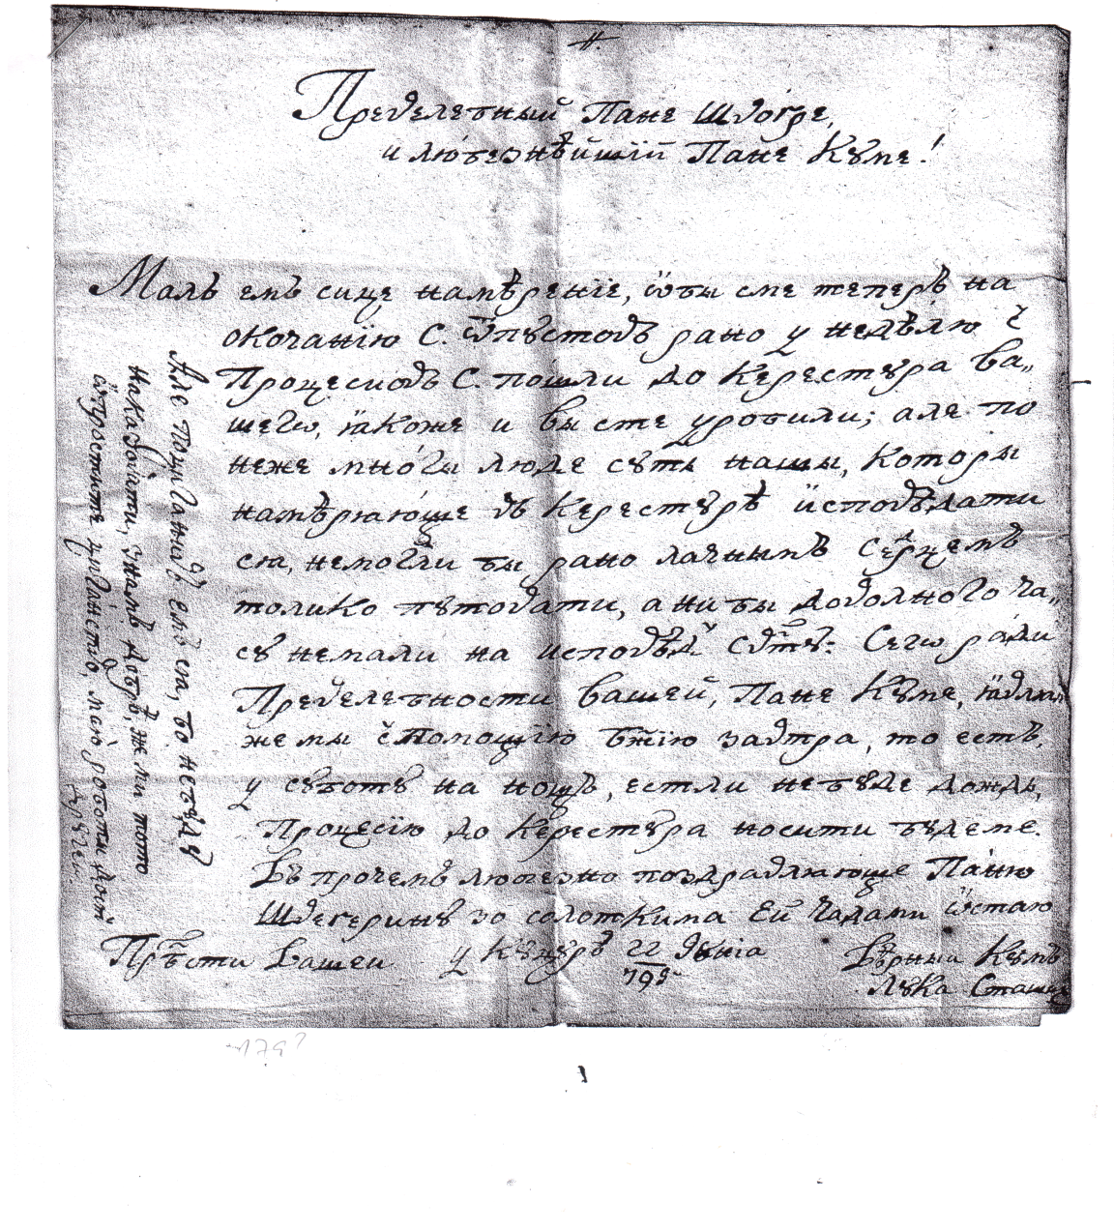
ПРИМЕР ПРИВАТНОГ ПИСМА НА РУСИНСКОМ ЈЕЗИКУ – СВЕШТЕНИК СВЕШТЕНИКУ

Slide 5
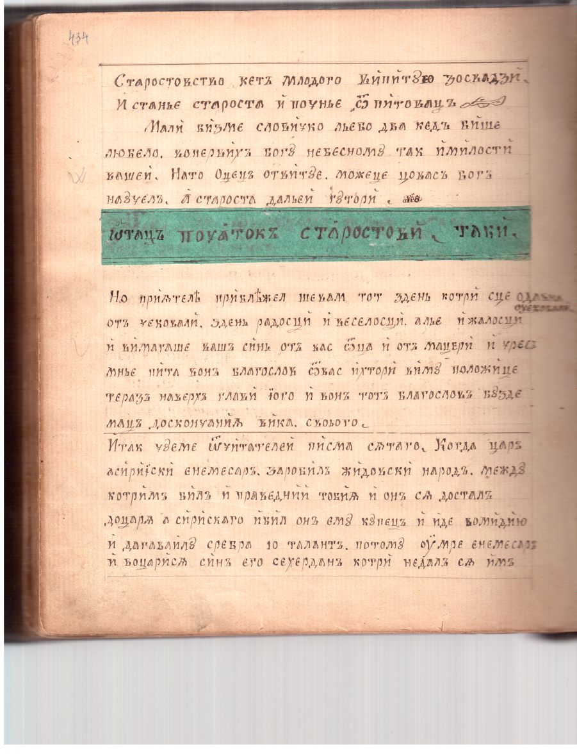
ДЕО ГОВОРА У СВАДБЕНОМ ЦЕРЕМОНИЈАЛУ – КРАЈ ХIХ ВЕКА

Slide 6
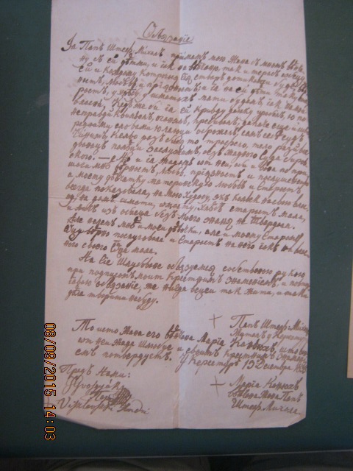
ИЗ АДМИНИСТРАТИВНЕ ПРАКСЕ
СРЕДИНА ХIХ ВЕКА

Slide 7
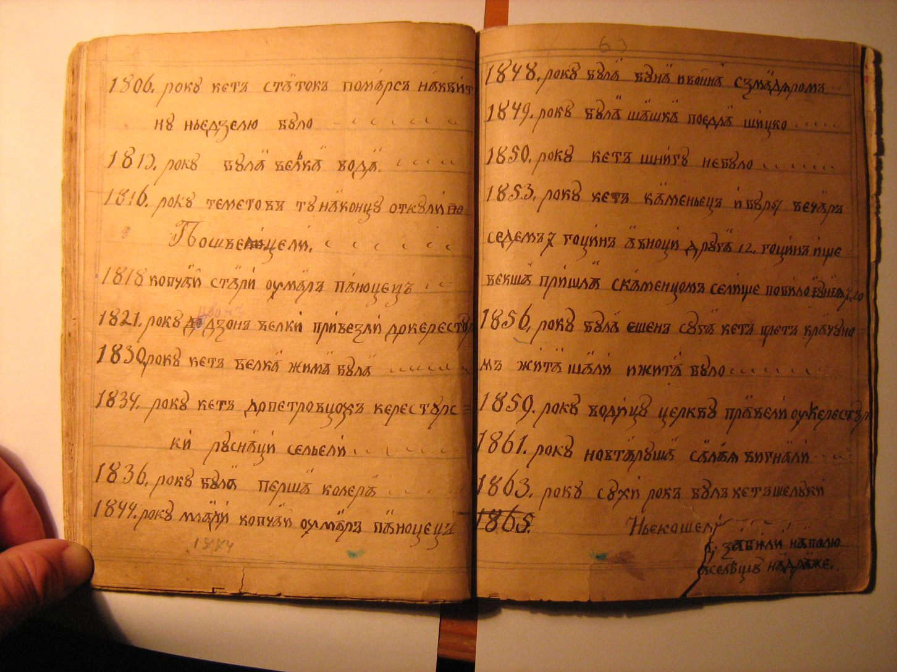
СТРАНИЦА ИЗ РУКОПИСНЕ ХРОНИКЕ РУСКОГ КРСТУРА – ХIХ ВЕК

Slide 8
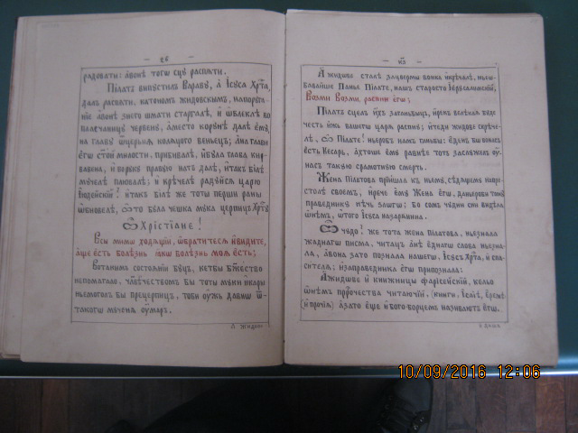
СТРАНИЦА ИЗ РУКОПИСНОГ ЗБОРНИКА ЈОАНА МОСКАЉА – КРАЈ ХIХ ВЕКА

Slide 9
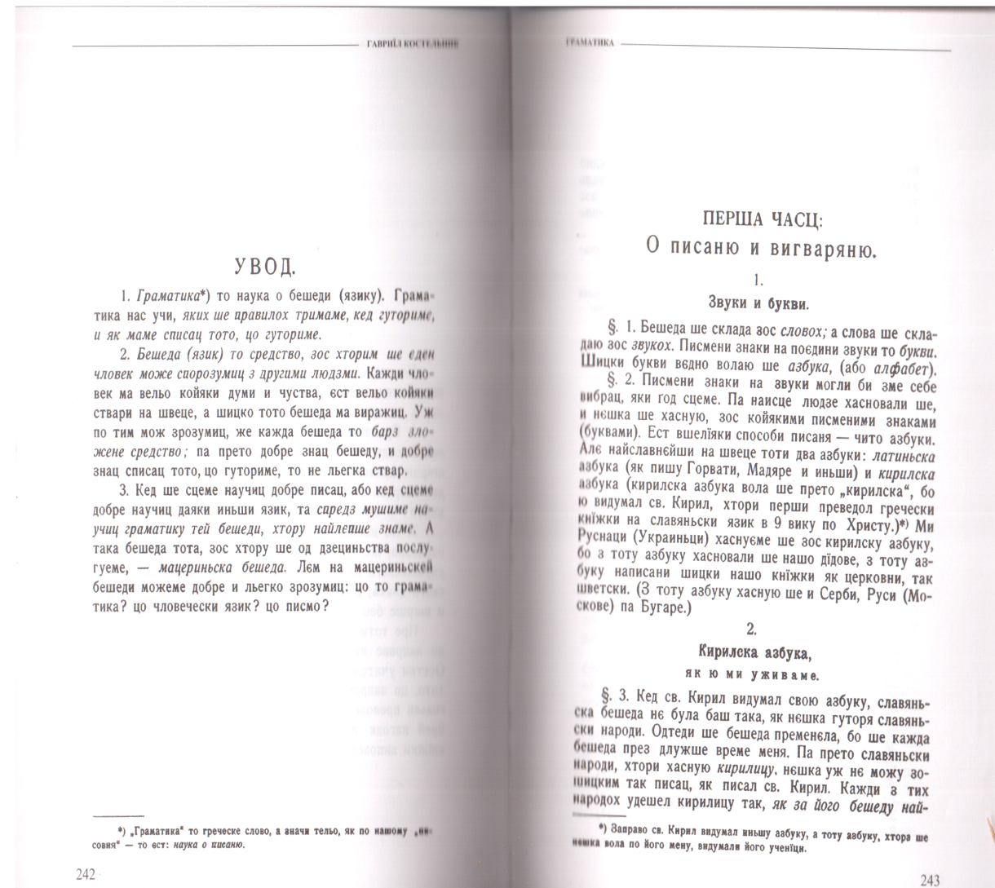
ПРВЕ СТРАНИЦЕ Грматике русинског језика Хавријила Костељника, 1923.

